Slide 1
Презентация к уроку окружающего мира в 4 –а классе
Подготовила учитель
МБОУ «ДСОШ №3»
Калинина Т.Г.
2013-2014 уч.г.

Slide 2
ДА
НЕТ
НЕ ЗНАЮ

Slide 3
1.Двигатель внутреннего сгорания использует энергию пара. 2.Большинство видов топлива на Земле искусственного происхождения. 3.Энергия твёрдого топлива – экологически чистый источник энергии.

Slide 4
Приручение огня

Slide 5
1. Сила, служащая человеку в реальной жизни – это энергия. 2.Энергия – это способность тел совершать работу.

Slide 6
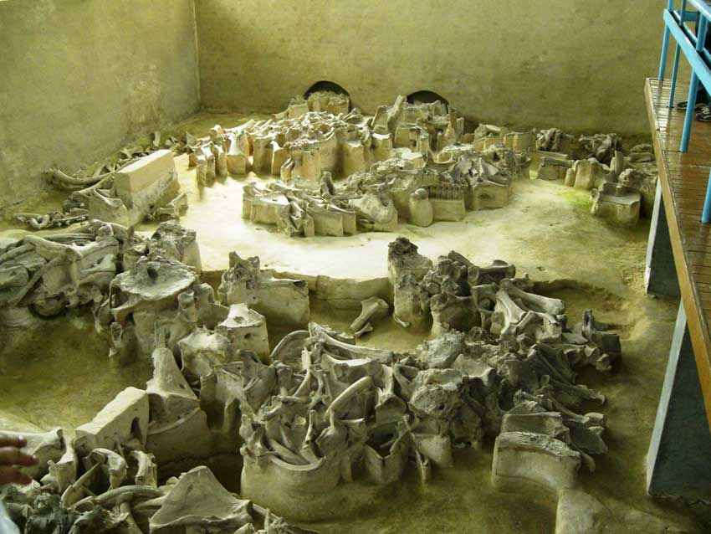
Стоянка древнего человека, село Юдиново,
Погарский район Брянской области

Slide 7
1.Двигатель внутреннего сгорания использует энергию пара. 2.Большинство видов топлива на Земле искусственного происхождения. 3.Энергия твёрдого топлива – экологически чистый источник энергии.

Slide 11
Домашнее задание:
1. Нарисовать рисунок или плакат «Огонь – друг и враг человека».
2. Прочитать материал для любознательных с. 107.
3. Выполнить оставшиеся задания в тетради с. 39 – 40.

Slide 12
Использованные материалы:
М.А.Пинская. Оценивание в условиях введения требований нового Федерального государственного образовательного стандарта. – М.: Педагогический университет «Первое сентября», 2013.
http://laletin1965.livejournal.com/21788.html
http://www.omsk.aif.ru/society/10236734.
http://tainy.info/history/olimpiada-80-legendy-i-fakty/
5. http://xaxor.com/other/7271-olympic-torch.html

